Slide 1
Сәгать ничә?

Slide 2
Сәгать ничә?

Slide 3
Сәгать ничә?

Slide 4
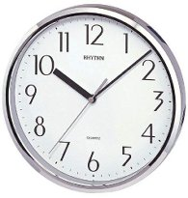
Сәгать ничә?

Slide 5
Сәгать ничә?

Slide 6
Сәгать ничә?

